Slide 1


  Basın Bülteni
  KASIM
  2022
AĞIR TİCARİ
ARAÇLAR
DERNEĞİ

Slide 2


Ağır Ticari Araç Pazarı
(Kamyon/Çekici)
2022 yılı Ocak-Kasım dönemi Ağır Ticari araç pazarı, bir önceki yılın aynı dönemine göre %19 oranında arttı. Bu dönemde satılan toplam araç sayısı 32.176 oldu.
Çekici satışları, 2022 yılı: Ocak-Kasım döneminde geçen yıla göre %28 oranında artarak 19.557 adet olurken, 16 ton ve üstü kamyon satışları %4 oranında artarak 7.640 adet oldu. 16 ton altı kamyon satışları da %8 oranında artarak 4.610 adet oldu.
Toplam Ağır Ticari Araç Pazarı 2022 Kasım ayında bir önceki yılın Kasım ayına göre %10 artmıştır. Çekici satışları %1 azalırken 16 ton ve üstü kamyon satışları %23 artmış, 16 ton altı kamyon satışları da %22 oranında artmıştır.
2022 yılı Kasım ayı Ağır Ticari araç pazarı 2021 yılı Kasım ayına göre %10 artarak 3.614 adet oldu.
2022 yılı Kasım ayında Çekici satışları bir önceki yılın aynı ayına göre %1 oranında azalarak 1.885 adet, 16 ton ve üstü Kamyon satışları %23 oranında artarak 1.122 adet ve 16 ton altı kamyon satışları da %22 oranında artarak 607 adet oldu.
Ağır Ticari araç pazarı (16 ton ve üstü Kamyon/Çekici) son 10 yıllık Kasım ayı ortalama satışlarına göre %43 arttı. Çekici satışları son 10 yıllık Kasım ayı ortalama satışlarına göre %52 oranında, Kamyon satışları da %30 oranında artış gösterdi.

Slide 3



Slide 4
Semi-Treyler Araç Pazarı
2022 yılı Ocak-Kasım dönemi Semi-Treyler araç pazarı, bir önceki yılın aynı dönemine göre %22 oranında arttı. Satış adedi ise 11.968 oldu.
Toplam Semi-Treyler Araç Pazarı 2022 yılı Ekim ayında bir önceki yılın Ekim ayına göre %84 oranında artarak 1.885 adet olarak gerçekleşti.

Slide 5
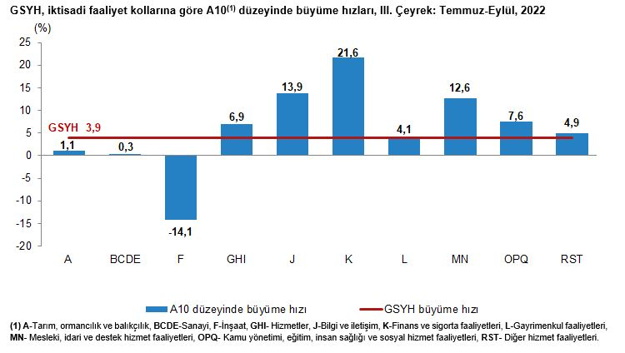
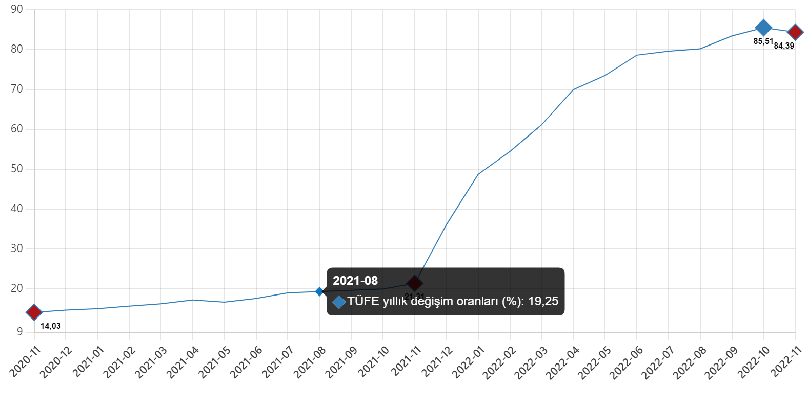
Genel Ekonomik Görünüm
PMI VE İLİŞKİLİ TEMEL VERİLER
İstanbul Sanayi Odası ve S&P Global’den elde edilen son PMI® anket verileri Türk imalat sektöründe ivme kaybı sürmektedir. Ekim ayında 46,4 olan manşet PMI, Kasım’da 45,7’ye gerilemiş ve böylece üst üste dokuzuncu ay eşik değer
50’nin altında kalmıştır. Böylece üretim ve yeni siparişlerdeki düşüş devam etmiştir. Diğer yandan girdi maliyetleri enflasyonu keskin yavaşlama kaydetmiş ve girdi fiyatlarındaki artış son üç yılın en düşük hızında gerçekleşmiştir.
TÜİK verilerine göre ülke ekonomisinin üçüncü çeyrekte sektörlere göre büyüme verileri aşağıdaki grafikte gösterilmiştir.
ENFLASYON VERİLERİ
TCMB ve TÜİK verilerine göre göre TÜFE'deki (2003=100) değişim 2022 yılı Kasım ayında bir önceki aya göre %2,88, bir önceki yılın Aralık ayına göre %62,35, bir önceki yılın aynı ayına göre %84,39 ve on iki aylık Ort. göre %70,36 olarak gerçekleşmiştir.
Notes:
Küresel Bileşik PMI Endeksi : https://tradingeconomics.com/world/composite-pmi

Slide 6
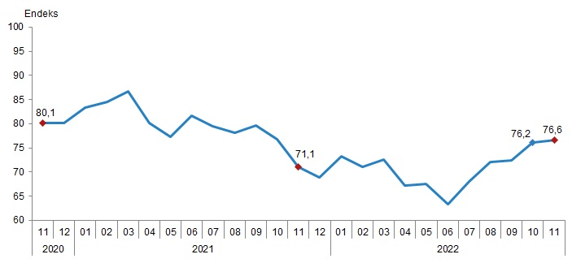
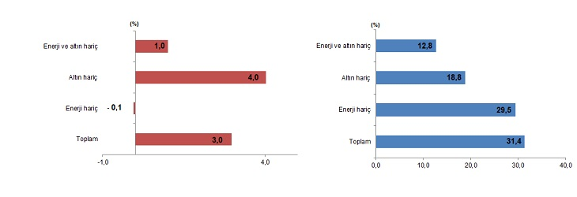
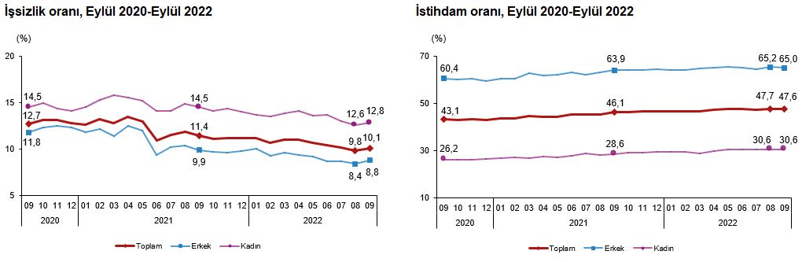
GÜVEN ENDEKSİ
Türkiye İstatistik Kurumu ve Türkiye Cumhuriyet Merkez Bankası işbirliği ile yürütülen tüketici eğilim anketi sonuçlarından hesaplanan mevsim etkilerinden arındırılmış tüketici güven endeksi, Kasım ayında bir önceki aya göre %0,6 oranında arttı; Ekim ayında 76,2 olan endeks, Kasım ayında 76,6 oldu.
İhracat gelişim hızı, Ekim 2022 İthalat gelişim hızı, Ekim 2022
İŞSİZLİK VERİLERİ
TÜİK Hanehalkı İşgücü Araştırması sonuçlarına göre; 15 ve daha yukarı yaştaki kişilerde işsiz sayısı 2022 yılı Eylül ayında bir önceki aya göre 120 bin kişi artarak 3 milyon 482 bin kişi olmuştur. İşsizlik oranı ise 0,3 puanlık artış ile %10,1 seviyesinde gerçekleşmiştir.

Slide 7

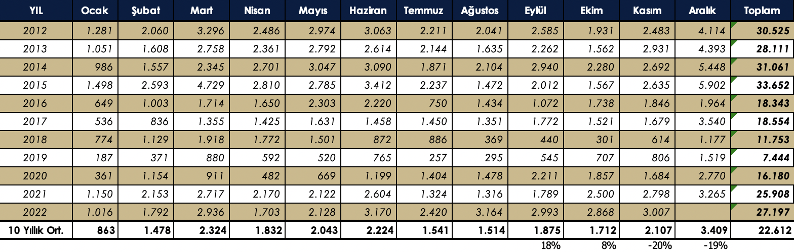
Ağır Ticari Araç Pazarı
(16 ton ve üstü 10 yıllık Satış Gelişimi)

Slide 8
Perakende Satışlar Yerli / İthal Dağılımı
Ağır Ticari Araç Pazarı
PERAKENDE SATIŞLAR YERLİ/İTHAL DAĞILIMI (KASIM 2022)
MARKA | YERLİ | İTHAL | TOPLAM
FORD TRUCKS | 849 | 0 | 879
ISUZU | 316 | 0 | 316
IVECO | 0 | 272 | 272
MAN | 0 | 103 | 103
MERCEDES | 1175 | 170 | 1345
RENAULT | 0 | 245 | 245
SCANIA | 0 | 259 | 259
VOLVO | 0 | 195 | 195
TOPLAM | 2370 | 1244 | 3614
PERAKENDE SATIŞLAR YERLİ/İTHAL DAĞILIMI (OCAK-KASIM 2022)
MARKA | YERLİ | İTHAL | TOPLAM
FORD TRUCKS | 7319 | 0 | 7319
ISUZU | 2533 | 0 | 2533
IVECO | 0 | 2908 | 2908
MAN | 0 | 2035 | 2035
MERCEDES | 10889 | 1096 | 11985
RENAULT | 0 | 2080 | 2080
SCANIA | 0 | 1672 | 1672
VOLVO | 0 | 1275 | 1275
TOPLAM | 20741 | 11066 | 31807

Slide 9
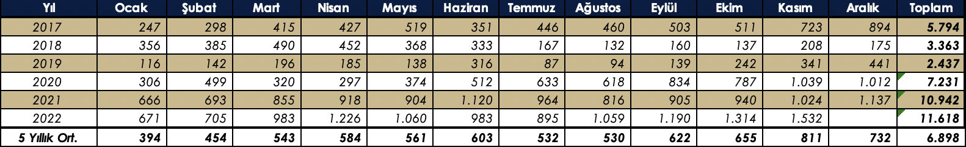
Semi-Treyler Araç Pazarı
(5 Yıllık Satış Gelişimi)

Slide 10
Perakende Satış Adetleri
Semi-Treyler Araç Pazarı
PERAKENDE SATIŞ ADEDİ (KASIM 2022)
MARKA | KOLUMAN | KRONE | SCHMITZ | TIRSAN | TOPLAM
TENTELİ/PERDELİ | 189 | 173 | 143 | 4573 | 1078
KUTU TİPİ | 0 | 0 | 0 | 10 | 10
FRİGORİFİK | 0 | 57 | 192 | 29 | 278
PLATFORM | 45 | 438 | 0 | 29 | 112
SASİ ARAÇLAR | 0 | 0 | 0 | 22 | 22
DÖKME YÜK | 5 | 0 | 0 | 11 | 11
SIVI YÜK | 1 | 0 | 0 | 18 | 19
ÖZEL | 0 | 0 | 0 | 2 | 2
TOPLAM | 235 | 268 | 335 | 694 | 1532
PERAKENDE SATIŞ ADEDİ (OCAK-KASIM 2022)
MARKA | KOLUMAN | KRONE | SCHMITZ | TIRSAN | TOPLAM
TENTELİ/PERDELİ | 1310 | 1245 | 1286 | 4427 | 8268
KUTU TİPİ | 0 | 0 | 0 | 112 | 1012
FRİGORİFİK | 0 | 166 | 1386 | 200 | 1752
PLATFORM | 375 | 301 | 0 | 304 | 980
SASİ ARAÇLAR | 4 | 0 | 0 | 114 | 118
DÖKME YÜK | 21 | 0 | 0 | 151 | 172
SIVI YÜK | 4 | 0 | 0 | 154 | 158
ÖZEL | 0 | 0 | 0 | 58 | 58
TOPLAM | 1714 | 1712 | 2672 | 5520 | 11618

Slide 11







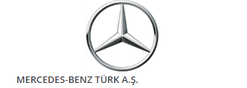


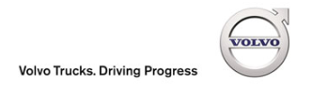


TAİD Hakkında
Kısa adı TAİD olan Ağır Ticari Araçlar Derneği, Mayıs 2000’de Ticari Araç İthalatçıları Derneği adıyla kurulmuştur. Kuruluş çalışmalarına 1999 yılında başlayan TAİD, Avrupa’nın önde gelen ticari araç üreticilerinin ülkemizdeki ithalatçılarını bir dernek çatısı altında toplamıştır.
Derneğin amacı, Ülkemizde yerleşik ağır ticari araç (azami yüklü ağırlığı 3,5 ton ve üzeri ticari taşıt araçları ve bunların tamamlayıcısı treyler ve diğer üstyapılar) imalatçı, ithalatçı ve distribütörlerini temsilen kullanıcı sektörlerin Avrupa Birliği normları doğrultusunda gelişimini sağlamak, tüketici ve toplum yararına taşımacılık sektörü ile ilgili diğer kuruluşlarla işbirliğinde bulunmak ve sektör mensuplarının hak ve yararlarını gözetmektir.
TAİD Üyeleri
Anadolu Isuzu Otomotiv Sanayii ve Ticaret A.Ş.
Doğuş Otomotiv Servis ve Tic. A.Ş.
Ford Otomotiv Sanayi A.Ş.
Iveco Araç Sanayi ve Tic. A.Ş.
Koluman Motorlu Araçlar A.Ş.
Krone Trailler Int. Tic. Ltd. Şti.
MAN Kamyon ve Otobüs Tic. A.Ş.
Mercedes-Benz Türk A.Ş.
Otokar Otomotiv ve Savunma San. A.Ş.
Schmitz Cargobull Treyler San.Tic.Ltd.Şti.
Temsa İş Makinaları İmalat Paz. ve Satış A.Ş.
Tırsan Treyler Sanyi Tic. Ve Nakliyat A.Ş.
Volvo Group Otomotiv Tic. Ltd. Şti.
TAİD İletişim
Mustafa Şehirli
Genel Sekreter
taid@taid.org.tr

